Slide 1
Modelagem, Views e Validação em SQL
Estruturação de Banco de Dados Relacional, Abstração de Dados e Automação de Relatórios
Tags/Categorias:
Projeto de Conclusão de Unidade
Disciplina: Banco de Dados
Módulo: SQL e Integridade de Sistemas

Slide 2
Roteiro da Apresentação
. Tópicos:
01. Apresentação: Escopo e objetivos do sistema.
02. Banco de Dados: Modelagem ER e tabelas SQL.
03. Views & Dados: Consultas otimizadas e dados.
04. Relatório Final: Consolidação dos dados.
05. Validação: Integridade e testes finais.

Slide 3
Contexto do Projeto e Objetivos
Definição do escopo e metas do banco de dados relacional
Objetivo do Sistema: Armazenamento seguro e estruturado para gerenciamento de informações transacionais.
Escopo Técnico: Normalização até a 3ª Forma Normal (3FN) para eliminar redundâncias de dados.
Garantia de Integridade: Aplicação rigorosa de Chaves Primárias (PK) e Chaves Estrangeiras (FK).
Resumo do Fluxo SQL:
DDL: Criação das Tabelas
DML: Inserção dos Dados
DQL: Construção de Views
DCL: Regras e Permissões
Testing: Validação Geral

Slide 4
Estrutura do Banco de Dados
Arquitetura de tabelas e relacionamento entre entidades
Cartões Informativos:
Tabelas Principais: Entidades primárias com PKs autoincrementais e atributos normalizados.
Relacionamentos: Mapeamento 1:N e N:N garantindo integridade referencial por FKs.
Restrições (Constraints): Uso estratégico de NOT NULL, UNIQUE e CHECK.

Slide 5
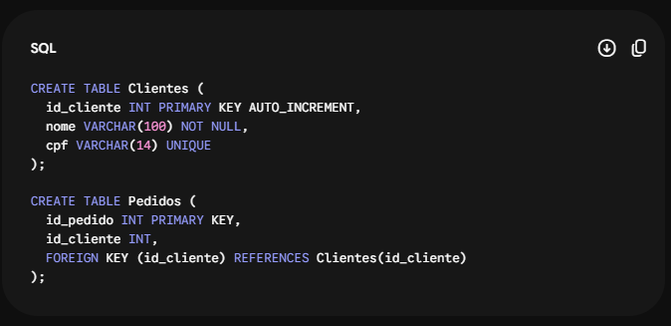
Esquema Relacional em Código (DDL)
Exemplo de Código:
Explicação:
Entidade Clientes: Armazena dados cadastrais únicos com chave primária dedicada.
Entidade Pedidos: Conecta operações ao cliente através de chave estrangeira indexada.

Slide 6
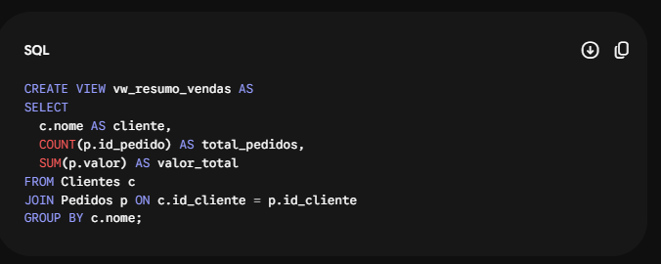
Views: Camada de Abstração
Simplificação de queries complexas e segurança no acesso aos dados
Exemplo de Código:

Slide 7
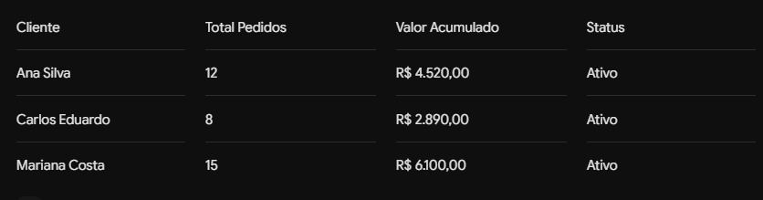
Consulta Orientada via Views
Exemplo de dados consolidados produzidos por consulta SQL
Tabela Exemplo:

Slide 8
Relatório Final: Métricas Principais
Agrupamento e geração de resultados para tomada de decisão
Métricas Claves:
R$ 13.510 → Total Transacionado (Soma via SUM() na View)
R$ 386,00 → Ticket Médio (Média calculada via AVG())
35 → Volume de Pedidos (Contagem via COUNT())

Slide 9
Relatório Final e Validação
Consolidação dos dados e testes do sistema
Relatório de Dados:
Métricas e agregações processadas em tempo real (SUM, AVG, COUNT).
Conexão pronta para ferramentas de BI.
Validação do Sistema:
Integridade garantida via Chaves Estrangeiras (FK).
Regras UNIQUE e NOT NULL validadas sem duplicidades.
Transações e testes de ROLLBACK aprovados.

